Slide 1


BÀI TẬP
CUỐI CHƯƠNG 5

Slide 2
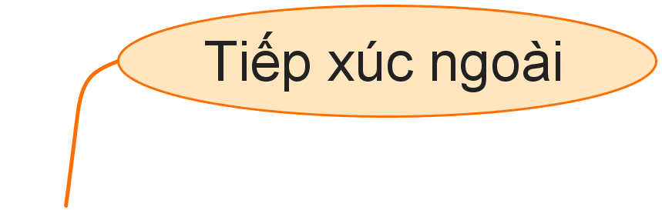
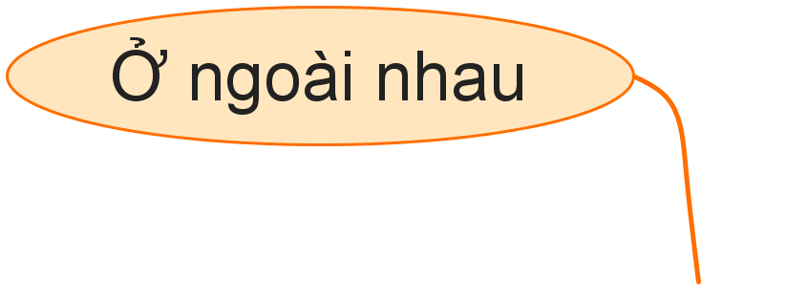
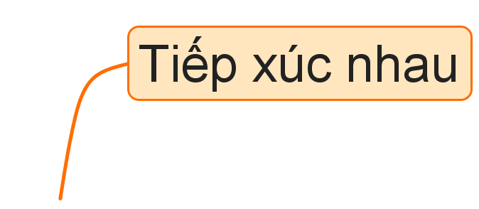
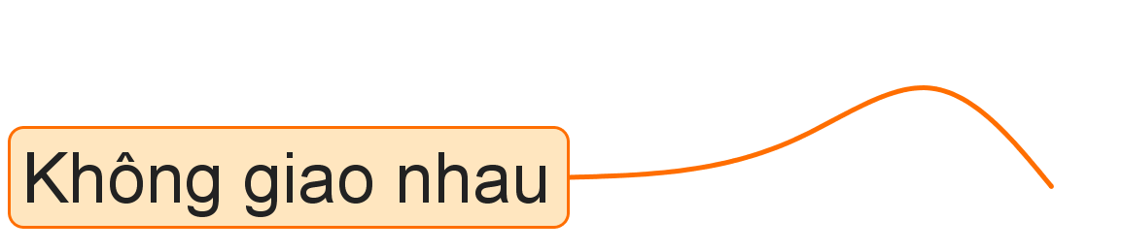
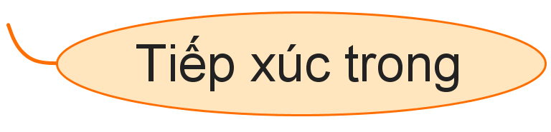
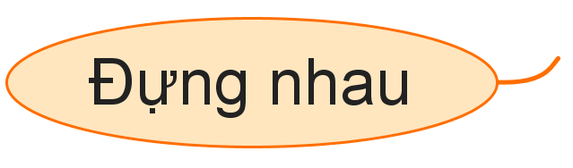
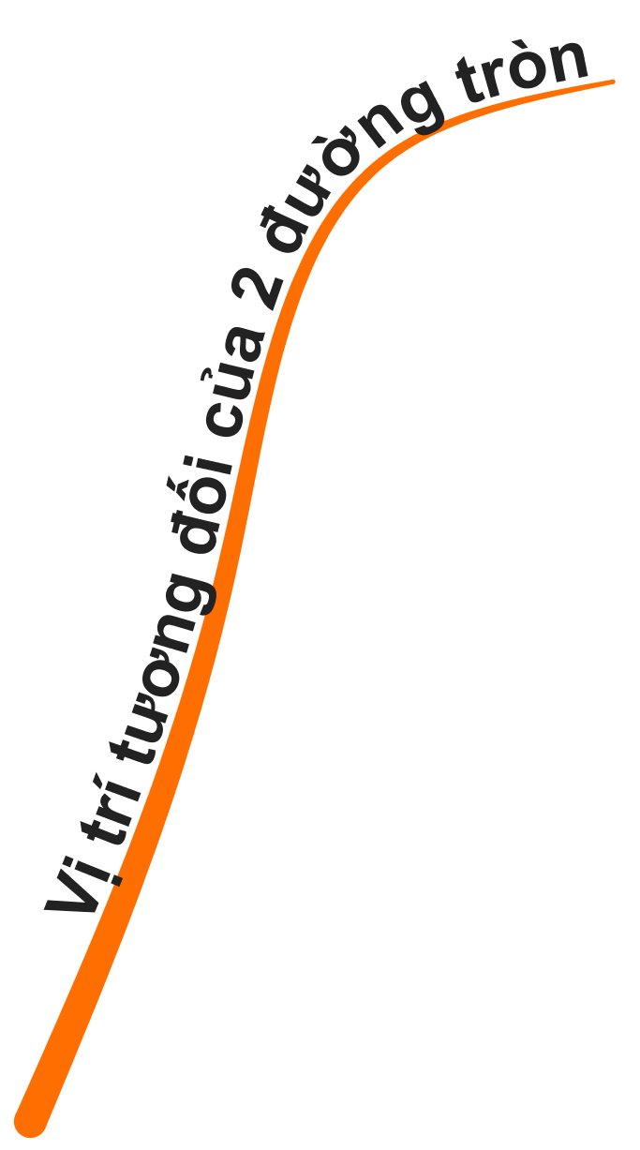
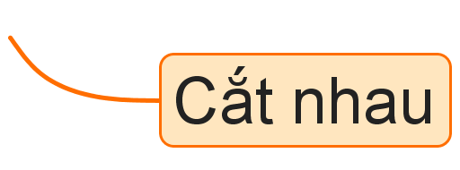
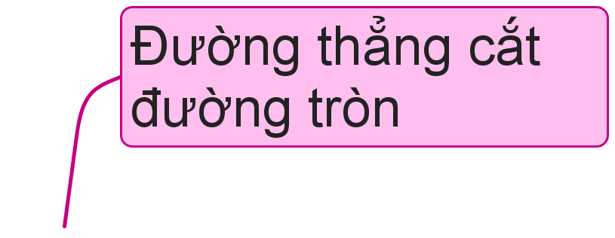
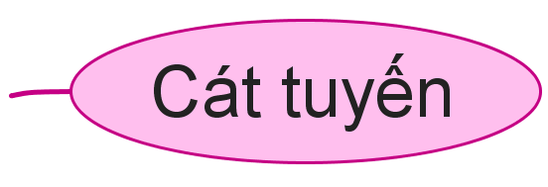
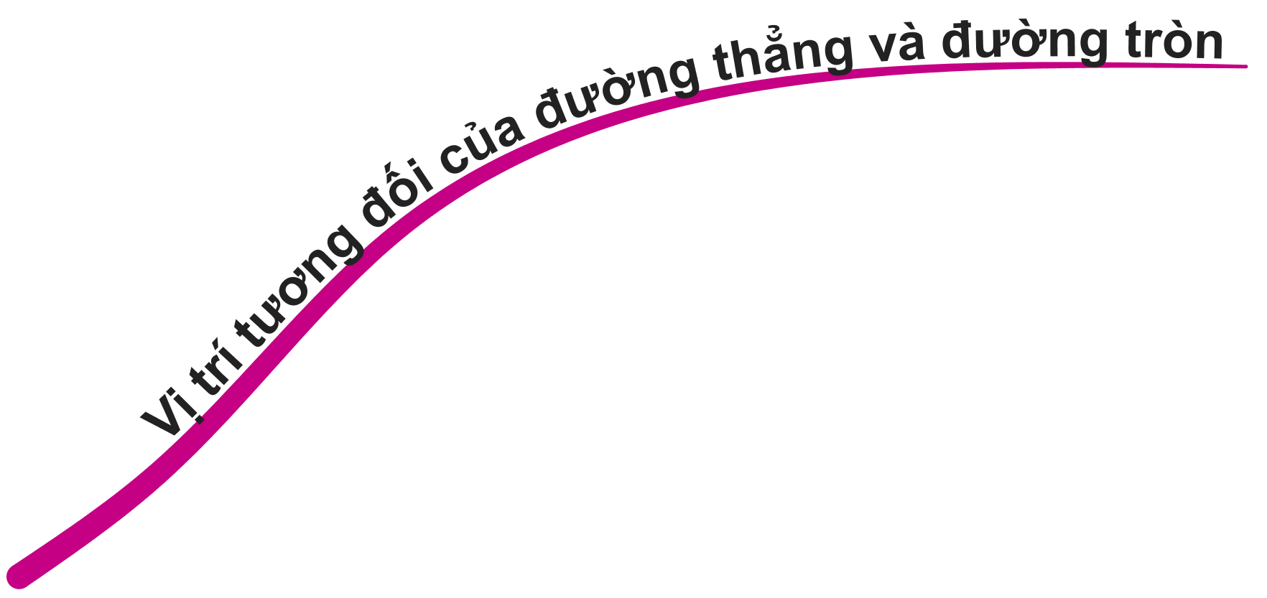
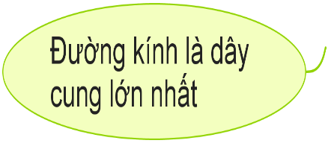
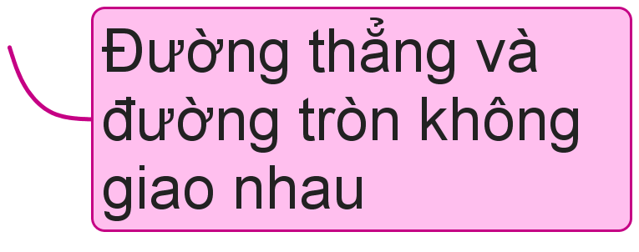
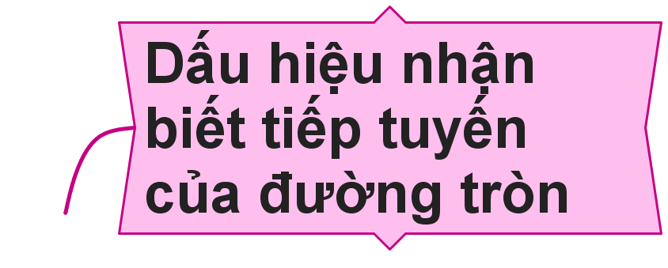
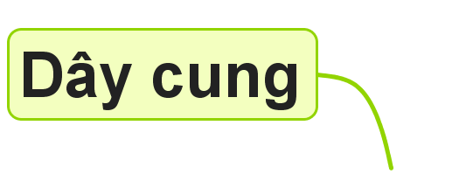
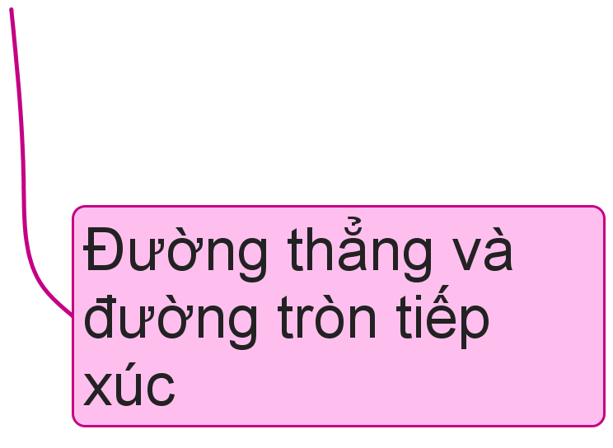
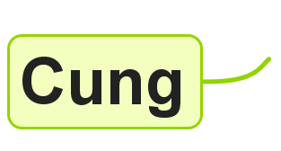
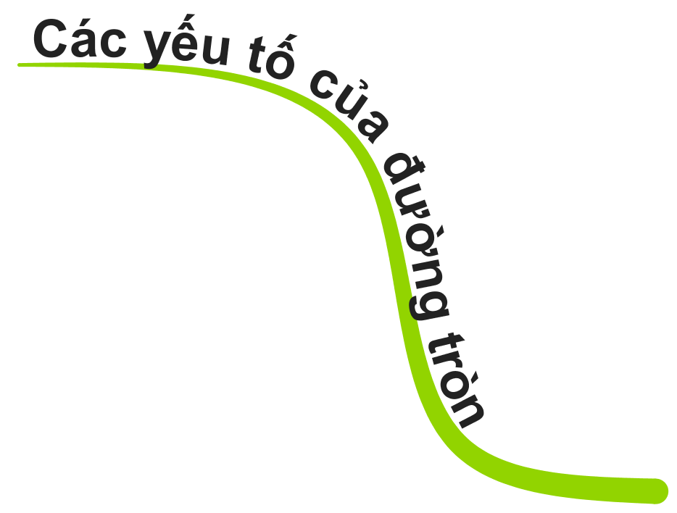
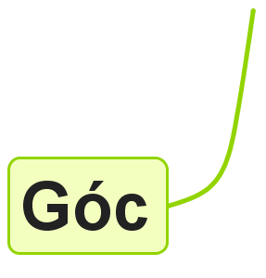
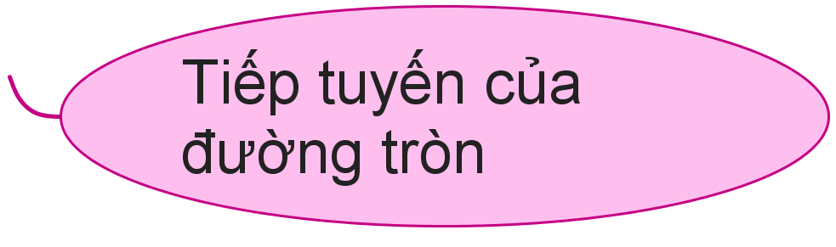
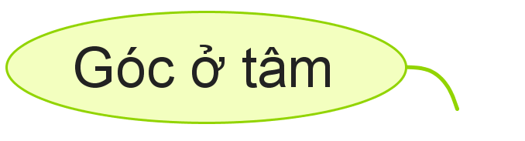
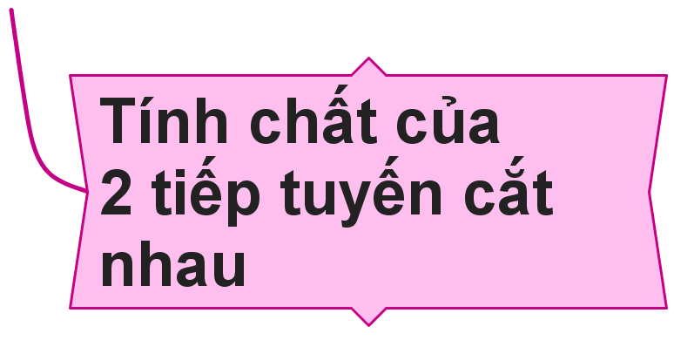
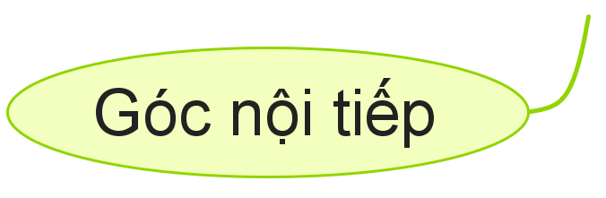

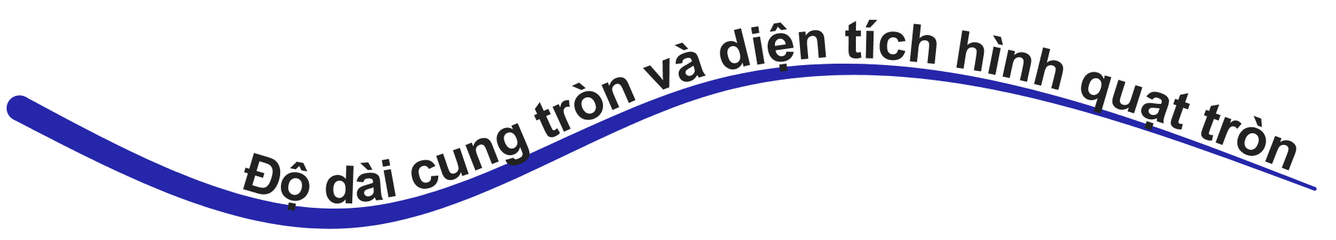
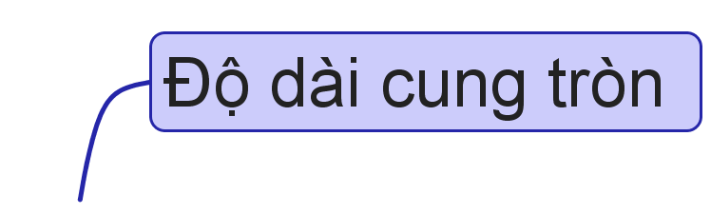

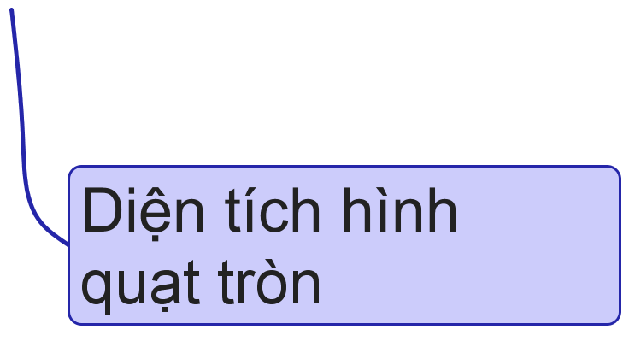
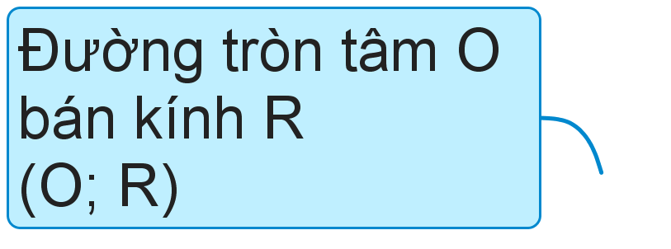
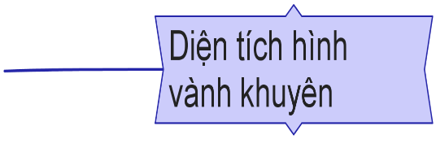
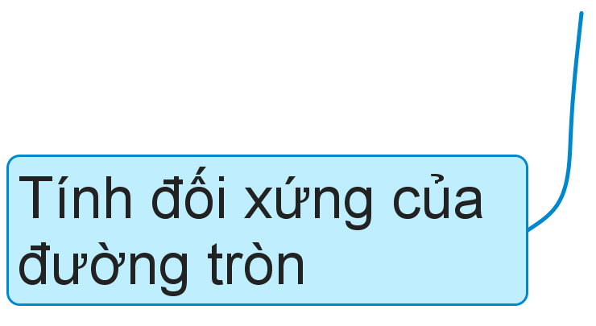
Hệ thống kiến thức chương 5

Slide 3
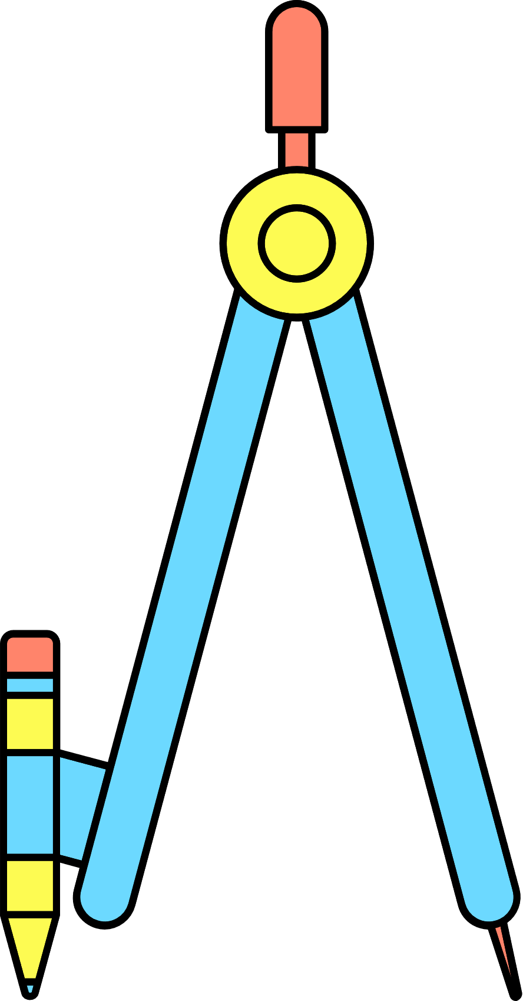

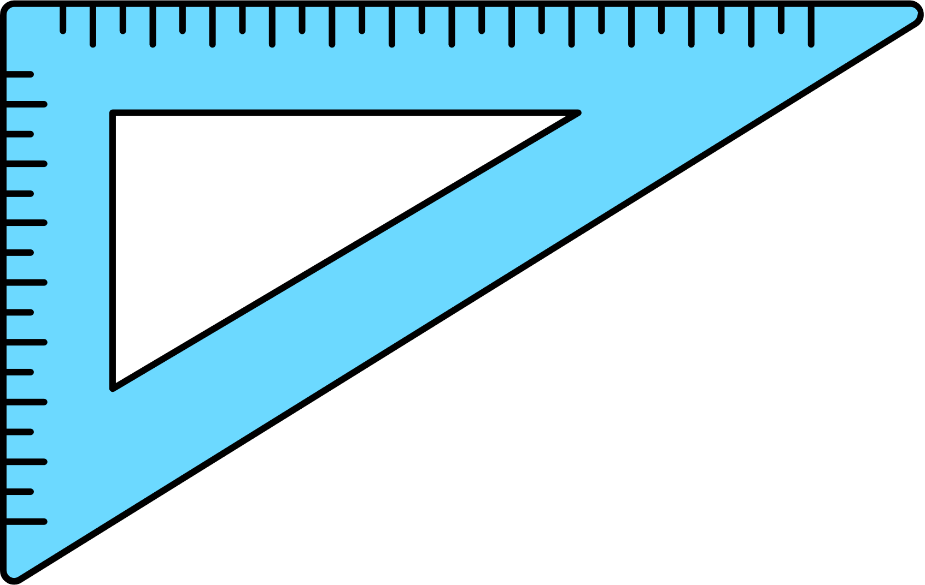

HOẠT ĐỘNG
LUYỆN TẬP

Slide 4






GIẢI CỨU
ĐẠI DƯƠNG
Các em hãy giải cứu các sinh vật biển bằng cách đọc câu hỏi và chọn phương án đúng. Khi có câu trả lời đúng sinh vật được giải cứu.

Slide 5

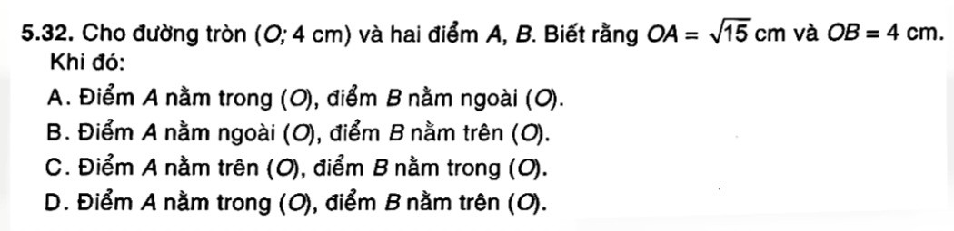





Bắt đầu!
HẾT GIỜ
A
B
C
D

Slide 6

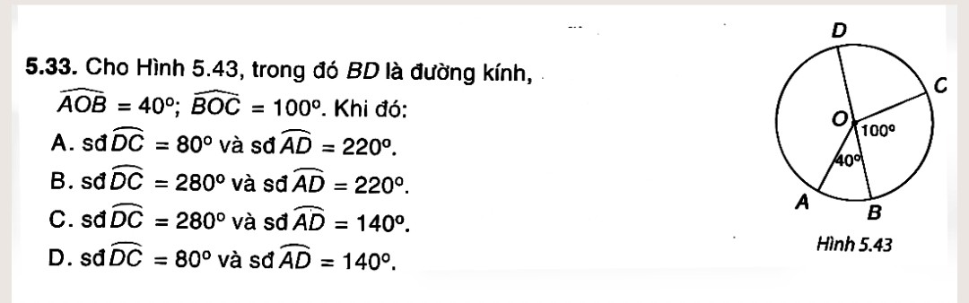


HẾT GIỜ
Bắt đầu!
A
B
C
D

Slide 7
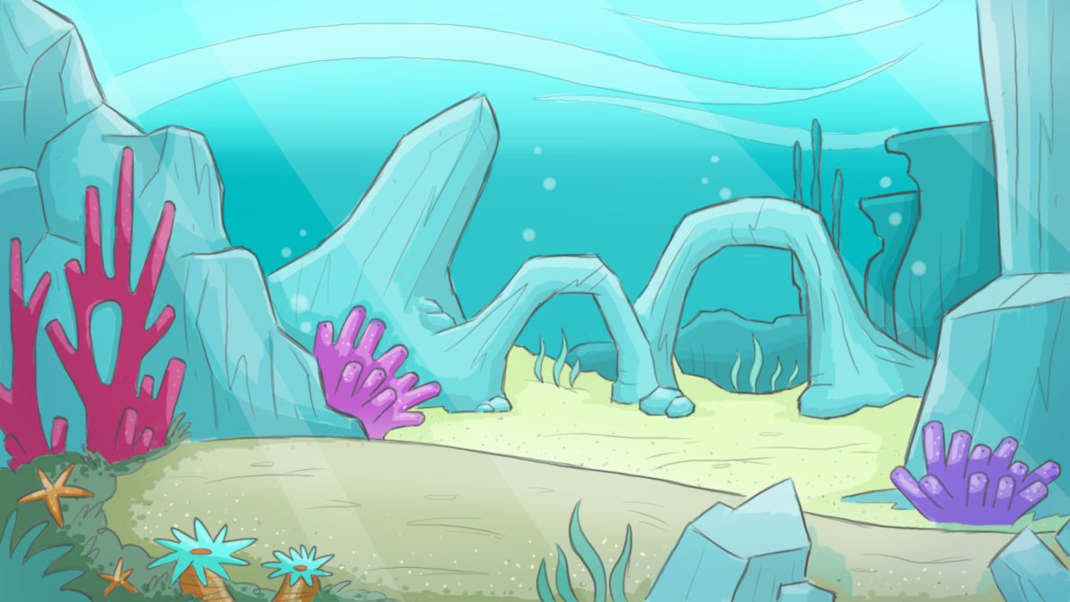
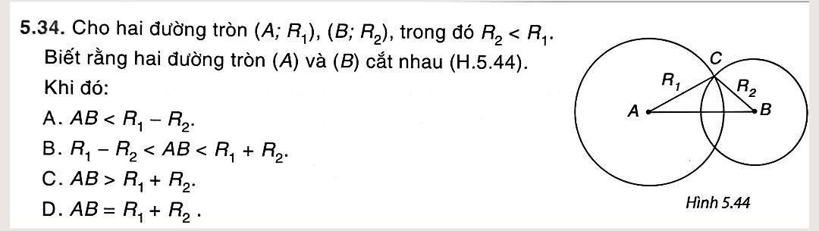
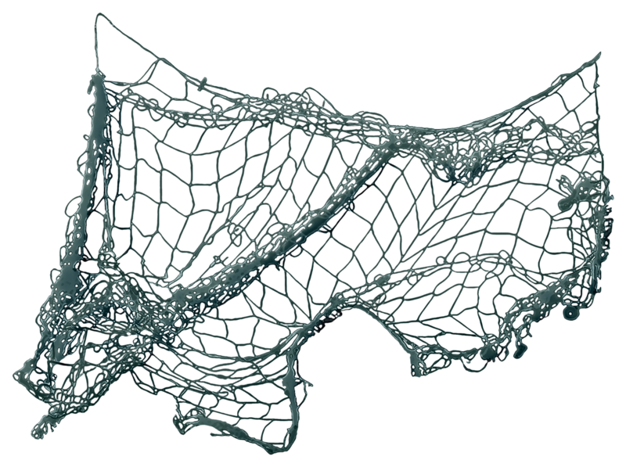


HẾT GIỜ
Bắt đầu!
A
B
C
D

Slide 8
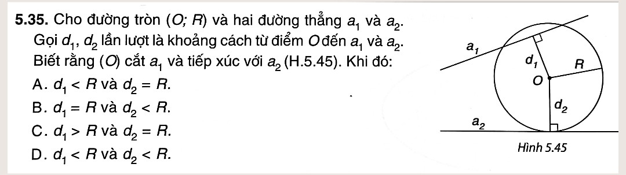



Bắt đầu!
HẾT GIỜ
A
B
C
D

Slide 9
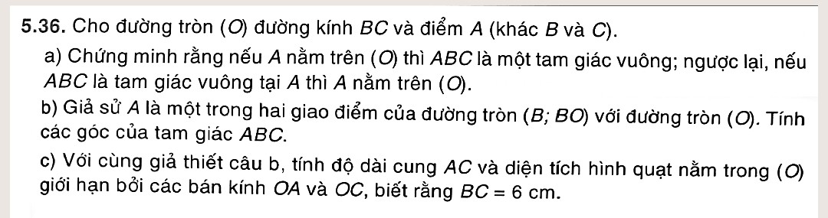
BÀI TẬP CUỐI CHƯƠNG 5
BÀI TẬP TỰ LUẬN
Bài tập 5.36 trang 36-37 SGK

Slide 10
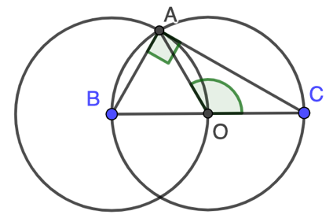
BÀI TẬP CUỐI CHƯƠNG 5
Bài tập 5.36 trang 36-37 SGK
a) Nếu A ∈ (O; R) thì AO = R. Khi đó, tam giác ABC có trung tuyến OA bằng nửa cạnh BC nên là tam giác vuông với cạnh huyền BC (góc A vuông).
Ngược lại, nếu tam giác ABC vuông tại A thì trung tuyến AO bằng nửa cạnh huyền BC, nghĩa là AO = BC/2 = R.
Do đó A ∈ (O; R).
b) Vì BO = BC /2 = R nên khi A là một trong hai giao điểm của (B; BO) với (O; R) thì tam giác ABO là tam giác đều vì có BA = AO = OB = R.
Do đó
Theo câu a, ABC là tam giác vuông tại A và có nên

Slide 11
BÀI TẬP CUỐI CHƯƠNG 5
Bài tập 5.36 trang 36-37 SGK
c)Từ câu b, ta có suy ra sđ
Mặt khác, R = = 3 (cm) nên độ dài cung AC là l = = (cm).
Hình quạt tròn giới hạn bởi hai bán kính OB và OC ứng với cung 120°
nên diện tích của nó bằng S = = (cm²).

Slide 12
BÀI TẬP CUỐI CHƯƠNG 5
Bài tập 5.36 trang 36-37 SGK
c)Từ câu b, ta có suy ra sđ
Mặt khác, R = = 3 (cm) nên độ dài cung AC là l = = (cm).
Hình quạt tròn giới hạn bởi hai bán kính OB và OC ứng với cung 120°
nên diện tích của nó bằng S = = (cm²).

Slide 13
BÀI TẬP CUỐI CHƯƠNG 5
Bài tập 5.36 trang 36-37 SGK
c)Từ câu b, ta có suy ra sđ

Slide 14
BÀI TẬP CUỐI CHƯƠNG 5
Bài tập 5.36 trang 36-37 SGK
c)Từ câu b, ta có suy ra sđ
Mặt khác, R = = 3 (cm) nên độ dài cung AC là l = = (cm).
Hình quạt tròn giới hạn bởi hai bán kính OB và OC ứng với cung 120°
nên diện tích của nó bằng S = = (cm²).

Slide 15
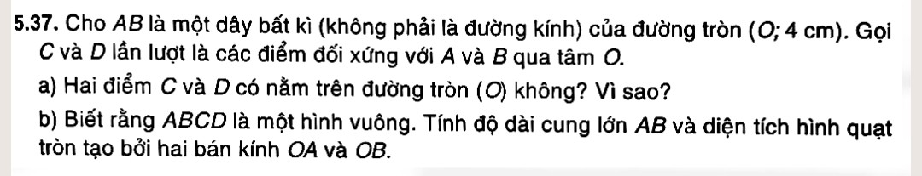
Bài tập 5.37 trang 113 SGK

Slide 16
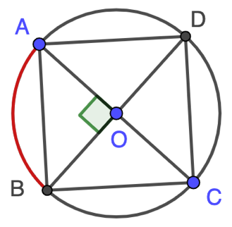
Bài tập 5.37 trang 113 SGK
a) Gọi bán kính của đường tròn là R. Do C và D là các điểm đối xứng với A và D qua tâm O nên OC = OA = R và OD = OB = R. Do đó hai điểm C và D thuộc đường tròn (O).

Slide 17
Bài tập 5.37 trang 113 SGK
b) Khi ABCD là hình vuông, ta có AC ⊥ BD hay
• Vì số đo của cung lớn AB (cũng là cung ACB) là:
sđ
Ta có R = 4 cm nên độ dài của cung lớn AB là
l = = (cm).
• Do và R = 4 cm nên diện tích hình quạt tròn tạo bởi hai bán kính OA, OB là
S = = (cm²).

Slide 18
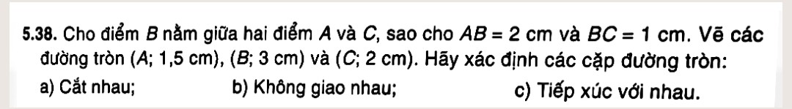
Bài tập 5.38 trang 113 SGK
. Gọi R_{A}, R_{B} và R_{C} lần lượt là bán kính các đường tròn (A), (B) và (C).
Theo đề bài ta có R_{A} = 1,5 cm; R_{B} = 3 cm; R_{C} = 2 cm; AB = 2 cm; BC = 1 cm và CA = 3 cm. Ta có:
• 1,5 cm = R_{B} – R_{A} < AB < R_{B} + R_{A} = 4,5 cm. Do đó (A) và (B) cắt nhau.
• 0,5 cm = R_{C} – R_{A} < CA < R_{C} + R_{A} = 3,5 cm. Do đó (A) và (C) cắt nhau.
• BC = 1 cm = R_{B} – R_{C}. Do đó (B) và (C) tiếp xúc (trong) với nhau.
Không có cặp đường tròn nào không giao nhau.

Slide 19
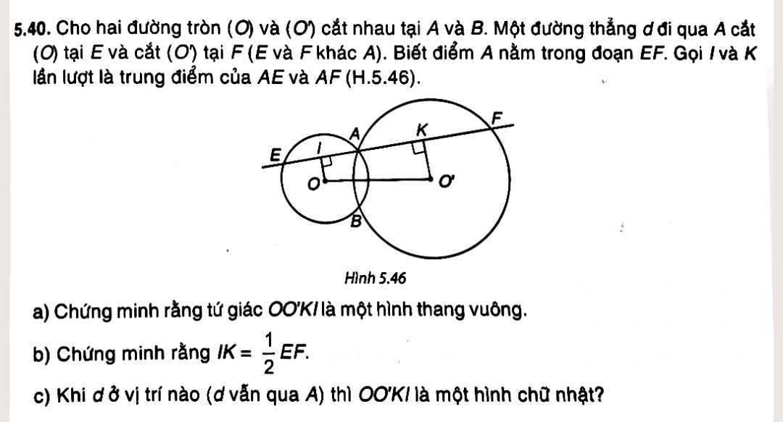
Bài tập 5.40 trang 113 SGK

Slide 20
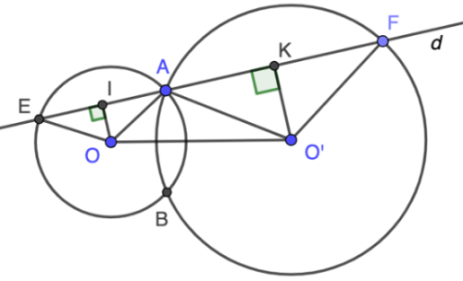
Bài tập 5.40 trang 113 SGK
a) AOE là tam giác cân (OA = OE) có OI là trung tuyến (vì I là trung điểm của AE) nên OI cũng là đường cao, tức là hay OI⊥d.
Tương tự đối với tam giác AO’F, ta có hay O’K⊥d.
b) Theo đề bài, EI = IA và AK = KF nên ta có EA = 2IA và AF = 2AK.
ta thấy EF = EA + AF = 2IA + 2AK = 2(IA + AK) = 2IK. Do đó IK = 1/2EF.
c) Khi d đi qua A thì tứ giác OO’KI luôn là hình thang vuông.
Nếu hình thang vuông đó là hình chữ nhật thì IK // OO’, hay d // OO’.
Ngược lại, nếu d // OO’ thì IK // OO’ nên OO’KI là hình chữ nhật.
Vậy muốn tứ giác OO’KI là hình chữ nhật, điều kiện là d // OO’.

Slide 21






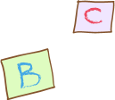


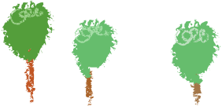


HƯỚNG DẪN VỀ NHÀ
Ôn lại kiến thức của chương V
2. Xem lại các bài tập đã giải
3. Chuẩn bị bài “Hoạt động thực hành và trải nghiệm”.
4. Ôn tập cuối kì 1.

Slide 22






THANK YOU

